Slide 1
Pixel-Power
Einblicke in Computer Vision

Slide 2
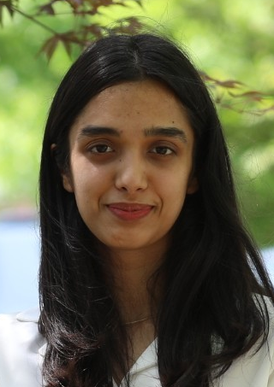
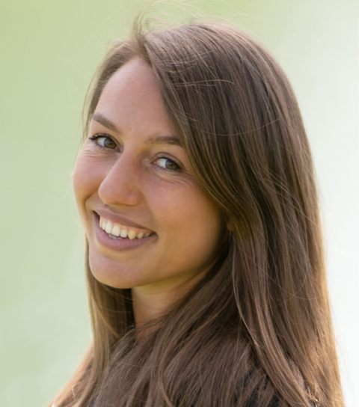
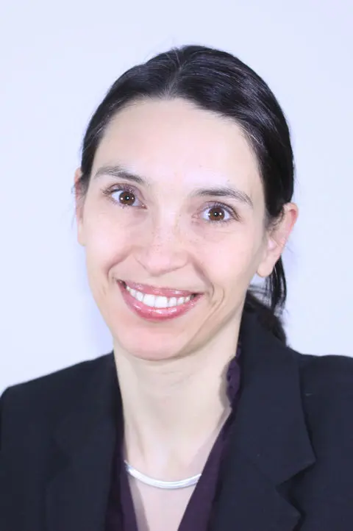
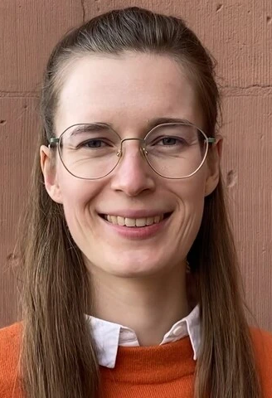
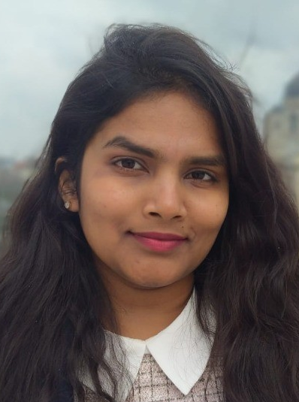
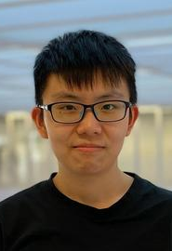
Wer sind wir?
Mishal
Julia
Margret
Katharina
Katharina
Tejaswini
Yumeng

Slide 3
Wer sind wir?
Margret
Gruppenleiterin beim Max Planck Institut
Informatik Studium
Abitur
Professorin
?
Linguistik Studium
Promotion
Junior Professorin

Slide 4
Wer sind wir?
Katharina
Bachelor of Arts
(Wirtschaft / Psychologie / Statistik)
Festanstellung bei Daimler Trucks (Finanzbereich)
Abitur
Promotion
?
FSJ in Thailand
Master of Science
(Data Science)
Praktikum

Slide 5
Wer sind wir?
Teja
High School Diploma
Wartungsingenieurin
Promotion
?
Bachelor of Engineering
Master of Science (Mechatronik)
Praktikum bei Autodesk
(digitale 2D- und 3D-Konstruktion)

Slide 6

Wer sind wir?
Julie
Abitur
VWL Master
Promotion
?
Master of Science
(Data Science)
Bachelor

Slide 7

Wer seid ihr?
Warum habt ihr euch angemeldet?
Was interessiert euch?

Slide 8


Slide 9
Unser Programm heute
1. Vorstellung Forschung
2. Python Exkursion
3. Zukunftsvisionen

Slide 10


Picture Time!

Slide 11

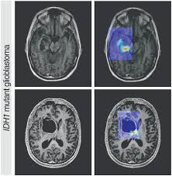
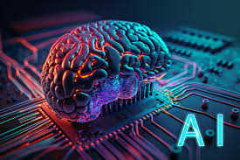
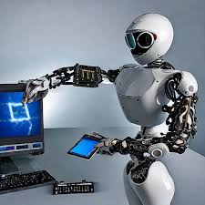


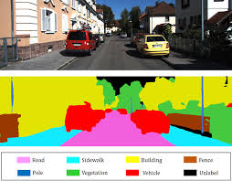
Was ist künstliche Intelligenz?

Slide 12
Künstliche Intelligenz
.. ist ziemlich abstrakt.
.. zur Zeit in aller Munde.
.. überall.
Beispiele: Navigation, Vorschläge von Amazon oder anderen Onlineshops, Spamfilter, Übersetzen, ...

Slide 13
Künstliche Intelligenz
.. nimmt’s genau.
Für die Erkennung von SPAM E-Mails braucht man ein sehr gutes Textverständnis.
Herausforderung: Echte Emails sollen nicht rausgefiltert werden aber SPAM soll nicht angezeigt werden.

Slide 14
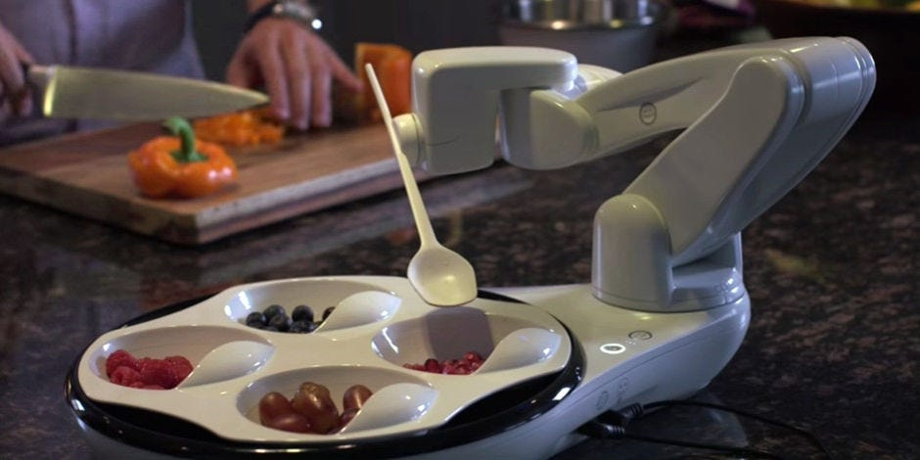
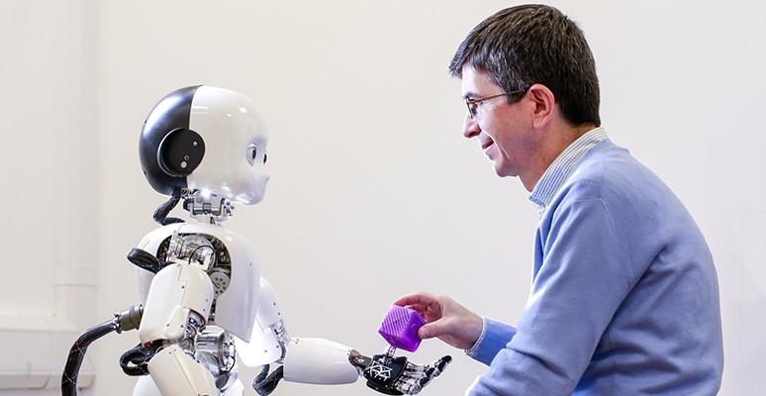
Künstliche Intelligenz
.. ist in Robotern verbaut.
Beispiele: Esshilfe in Pflegeheimen, Bewegungserkennung.
Quelle: https://medium.com/hubabl/obi-feeding-robot-eb98feeb3905
Quelle: https://www.manchester.ac.uk/discover/news/manchester-launches-centre-to-design-ai-enhanced-robots-for-real-world-applications/

Slide 15
Künstliche Intelligenz
Wie benutzt ihr ChatGPT ?
.. ist eine gute Gesprächspartnerin.

Slide 16
Künstliche Intelligenz
.. ist Mathe.
Die Grundlagen für künstliche Intelligenz sind in den Naturwissenschaften zu finden.
Die Methoden sind mathematisch definiert.

Slide 17
Künstliche Intelligenz
.. kann Krankheiten erkennen.
Herausforderung: Man möchte keine Krankheiten übersehen.
Beispiele:
Auf Bildern kranke Zellen erkennen
Individuelle Medikationspläne erstellen
Neue Medikamente entdecken
Auf OCD Handlungen hinweisen (z.B. Händewaschen)

Slide 18
Künstliche Intelligenz
.. kann (noch nicht?) Auto fahren.
Herausforderung: Man muss in Echtzeit alle Personen und Gegenstände erkennen und ihren Weg vorhersagen können.

Slide 19

Was machen wir?
Teja erstellt 3D Objekte.

Slide 20
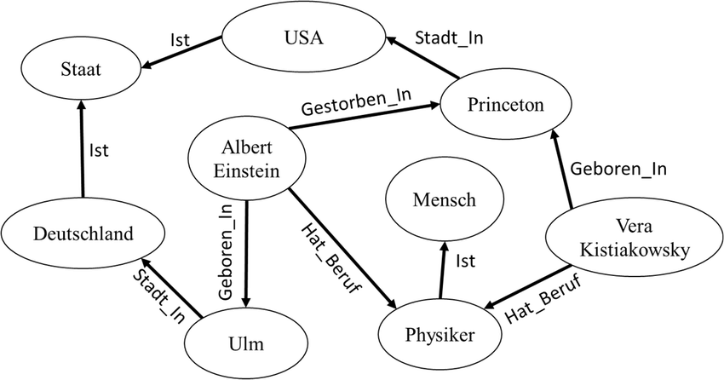
Was machen wir?
Julie arbeitet mit Wissengraphen.

Slide 21
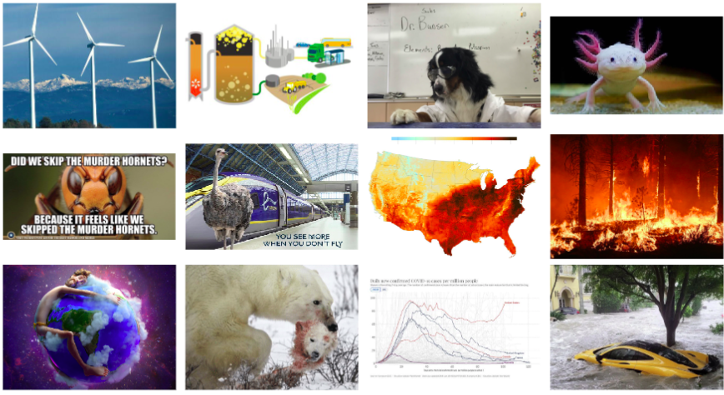
Was machen wir?
Katharina analysiert Bilder über den Klimawandel.
Quelle: https://www.climatechange.ai/papers/neurips2023/3

Slide 22
Kennt ihr noch weitere Anwendungen?
Was haltet ihr von den Anwendungen?
Was wünscht ihr euch für die Zukunft?
Was wünscht ihr euch für die Zukunft?
Wie stellt ihr euch die Zukunft vor?

Slide 24
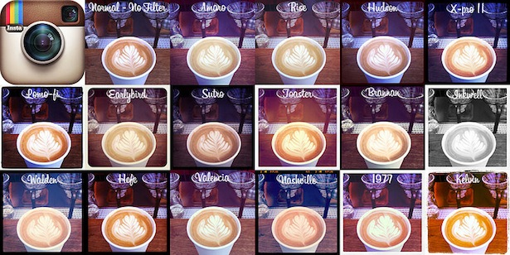
Bildfilter
Quelle: https://www.theatlantic.com/technology/archive/2012/04/a-guide-to-the-instagram-filters-youll-soon-be-seeing-on-facebook/255650/

Slide 25
Benutzt ihr Bildfilter?

Slide 26
Wie funktionieren Filter?
?

Slide 27
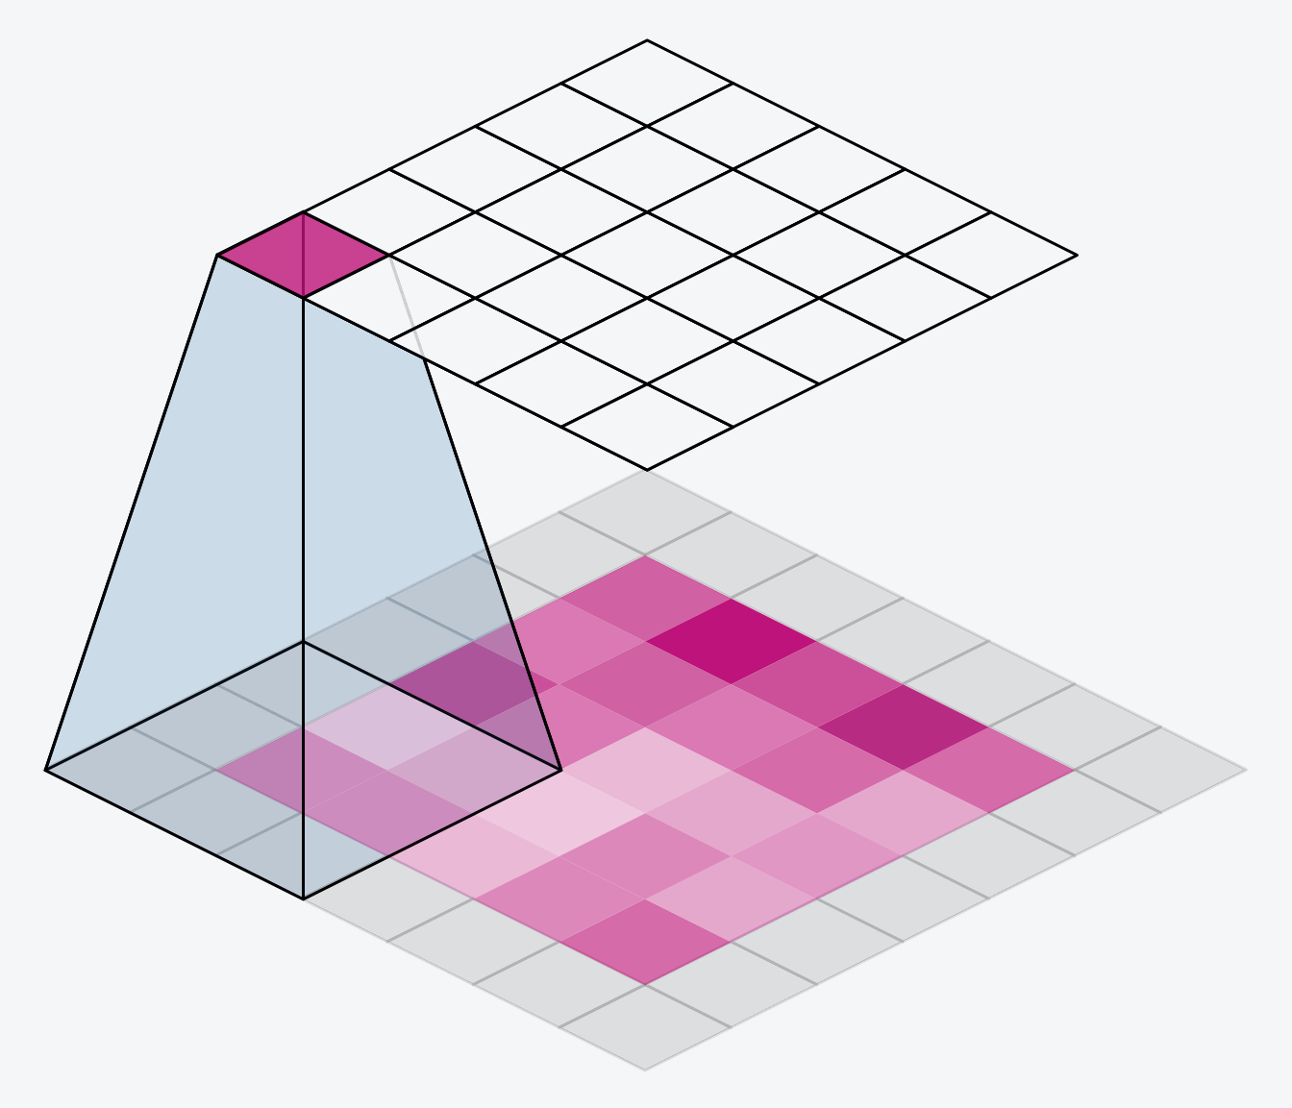
Bild mit Filter
Urspungsbild

Slide 28
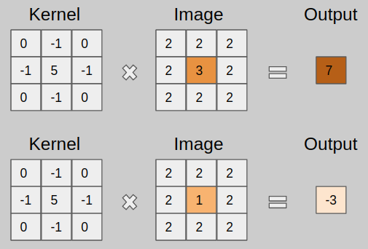
Kernel = Filter
Image = Ursprungsbild

